Slide 1
IMMAGINE CON FRASE MULTISENSORIALE
Sara Ruggiero
LM38

Slide 2
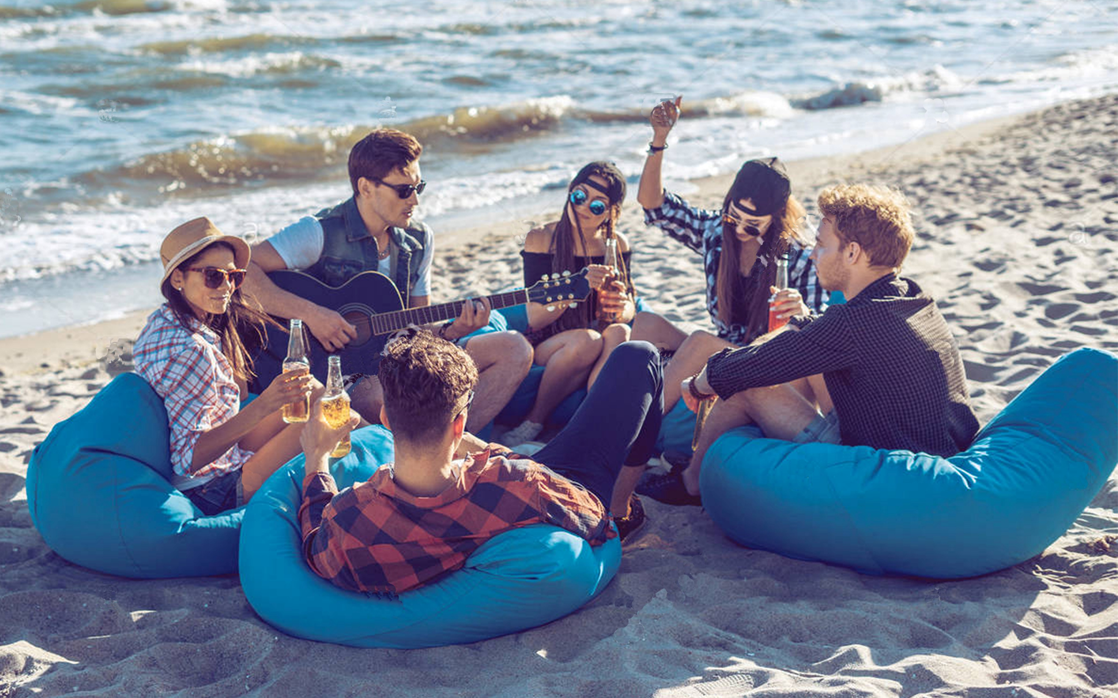
Estate significa perdersi negli sguardi dei tuoi amici mentre ti lasci trasportare dal vento, il profumo del mare che libera la mente, le risate spensierate che si mischiano alle note di una chitarra, la sabbia che scivola tra le dita e il sapore di una fresca birra che inebria i sensi.

Slide 3
I 5 sensi associati all’immagine
VISTA: perdersi negli sguardi
UDITO: risate spensierate; note di una chitarra
OLFATTO: profumo del mare
TATTO: sabbia che scivola tra le dita
GUSTO: sapore di una fresca birra

